Slide 1
KELOMPOK VI
GANGGUAN HAID PCOs

Slide 2
NAMA-NAMA KELOMPOK
DESI HERLINA HAERUDDIN
MARYAM
MARYAM
SUMARNI
BUNGA DERI
YUSMA
RAHMIANI

Slide 3
Latar Belakang
Haid merupakan proses kematangan seksual bagi seorang wanita (LK lee dkk, 2006). Haid adalah pendarahan secara periodik dan siklik dari uterus, disertai pelepasan (deskuamasi) endometrium (Wiknjosastro, 2010). Panjang siklus haid yang normal atau dianggap sebagai suatu siklus yang klasik adalah 28 hari , tetapi cukup bervariasi tidak sama untuk setiap wanita (Guyton, 2006). Lama haid biasanya antara 3-5 hari, ada yang 1-2 hari diikuti darah sedikit- sedikit dan ada yang sampai 7-8 hari. Jumlah darah normal yang keluar rata-rata 33,2 ± 16 cc. Rata-rata panjang siklus haid pada gadis usia 12 tahun ialah 25,1 hari, pada wanita usia 43 tahun 27,1 hari dan pada wanita usia 55 tahun ialah 51,9 hari (Wiknjosastro, 2010).

Slide 4
Siklus haid yang terjadi diluar keadaan normal, atau dengan kata lain tidak berada pada interval pola haid pada rentang waktu kurang dari 21 atau lebih dari 35 hari dengan interval pendarahan uterus normal kurang dari 3 atau lebih dari7 hari disebut siklus menstruasi/haid yang tidak teratur (Berek, 2002). Gangguan Haid digolongkan atas 4 bagian yaitu kelainan banyaknya darah dan lamanya pendarahan pada haid, kelainan siklus, perdarahan di luar haid, gangguan haid yang ada hubungannya dengan haid (Wiknjosastro, 2010).Menurut Berek (2002) ada enam jenis gangguan menstruasi yang termasuk kedalam siklus menstruasi yang tidak teratur adalah oligomenorea, polimenorea, menoragia, metroragia, menometroragia, hipomenorea.

Slide 5
PEMBAHASAN
Definisi Gangguan Menstruasi
Gangguan menstruasi adalah kondisi ketika siklus menstruasi mengalami anomali atau kelainan. Hal ini bisa berupa perdarahan menstruasi yang terlalu banyak atau terlalu sedikit, siklus menstruasi yang tidak beraturan, dan bahkan tidak haid sama sekali.

Slide 6
Gangguan haid adalah perdarahan haid yang tidak normal dalam hal : panjang siklus haid, lama haid, dan jumlah darah haid. Melibatkan hipotalamus, hipofisis, ovarium dan endometrium.
Haid dikatakan normal apabila:
Berlangsung antara 25-35 hari atau 21-31 hari
Estrogen dihasilkan oleh follikel & korpus luteum
Peningkatan Estrogen pada midsiklus → lonjakan LH → ovulasi
P dihasilkan hanya oleh korpus luteum
Korpus luteum ada hanya jika terjadi ovulasi
Umur korpus luteum ±10-14 hari
Fase luteal/F.sekresi ±14 hari (hampir selalu tetap)
Fase folikulogenesis/F.proliferasi variasi antara 7-21 hari

Slide 7
Etiologi Gangguan Menstruasi Kelainan haid biasanya terjadi karena ketidak seimbangan hormon-hormon yang mengatur haid, namun dapat juga disebabkan oleh kondisi medis lainnya. Factor penyebab gangguan menstruasi secara fisiologis adalah berkaitan dengan umur yaitu terjadi sebelum pubertas atau dalam masa menopause, dalam kehamilan, dalam masa laktasi maupun gangguan pada aksis hipotalamus-hipofisis-ovarium, kelainan kongenital, gangguan system hormonal, masalah kesuburan endometrium, penyakit-penyakit lain, terdapat tumor di alat kelamin, terdapat penyakit menahun, ketidakstabilan emosi dan kurang zat makanan (gangguan gizi), gangguan metabolisme,serta mempunyai nilai gizi lebih yang berkaitan dengan status ekonomi dan pekerjaan (Yamamoto, K, 2009).
01

Slide 8
B. Klasifikasi Gangguan Menstruasi 1. Kelainan Panjang Siklus a. Amenorrhe b. Oligomenorrhea c. Polimenorrhea 2. Kelainan Jumlah Darah Haid a. Menorrhagia/Hipermenorrhea b. Hipomenorrhea (kriptomenorrhea) 3. Gangguan lain terkait haid a. Dismenorea b. Pre Menstrual Syndrome/Tension c. Perdarahan di luar menstruasi (Metroragia)

Slide 9
Epidemiologi Gangguan Menstruasi Tingginya prevalensi gangguan menstruasi disebabkan oleh berbagai faktor seperti, stres, lifestyle, aktivitas fisik, kondisi medis, kelainan hormonal dan status gizi.

Slide 10
Berbagai gejala gangguan menstruasi yang terlihat, antara lain: a. Perut melilit b. Nyeri punggung c. Payudara mengencang d. Sakit kepala e. Kemunculan jerawat berlebih f. Mudah lelah g. Mudah lapar h. Konstipasi i. Gelisah j. Kram perut k. Diare l. Darah yang dikeluarkan berbau khas

Slide 11
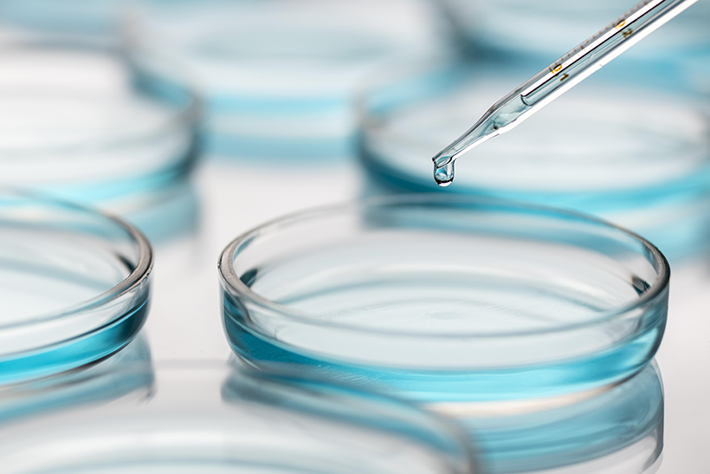
Pencegahan dan Pengobatan Gangguan Menstruasi 1. Pencegahan
Menyeimbangkan hormon tubuh dengan Nutrisi yang cepat diserap dan dibutuhkan setiap sel dalam tubuh
Memperbaiki pola makan dengan memenuhi asupan Nutrisi yang dibutuhkan tubuh sehingga mengurangi craving makanan yang tidak sehat dan tidak teratur
Menyeimbangkan dan memperbaiki kerja sistem saraf tubuh, termasuk di otak sehingga tidak mudah stress
Melancarkan pencernaan dan mengontrol nafsu makan sehinga mencegah berat badan berlebihan

Slide 12
Cegah dan atasi anemia
Olahraga. Berolahraga dapat mengurangi nyeri haid.
Aktivitas seksual. Terdapat laporan bahwa kram akibat haid bisa berkurang akibat orgasme.
Rasa hangat. Nyeri dan kram akibat haid bisa dikurangi dengan berendam pada air hangat atau menempelkan kompres hangat pada bagian abdomen.
Kebersihan menstruasi. Ganti pembalut setiap 4-6 jam. Hindari menggunakan pembalut atau tampon berparfum, serta deodoran wanita yang dapat mengiritasi bagian kewanitaan. Douching tidak disarankan, karena dapat membunuh bakteri alami yang hidup di vagina. Mandi seperti biasa sudah cukup (Barsom SH., et. al. 2004).

Slide 13
Pengobatan a. Biopsi endometrium b.Histeroskopi c.USG d. Jika Anda mengalami rasa sakit yang luar biasa saat sedang datang bulan, dokter akan meresepkan obat-obatan seperti ibuprofen atau acetaminophen e. Penggunaan obat aspirin sangat tidak disarankan karena justru dapat memperparah aliran darah menstruasi. Anda juga dapat mencoba mandi air hangat atau menggunakan kompres air hangat untuk meringankan kram perut akibat menstruasi. f.obat-obatan hormon seperti pil KB juga dapat memperlambat pertumbuhan jaringan rahim, serta mengurangi volume darah yang hilang selama menstruasi g. Pemberian suplemen zat besi (Barsom SH., et. al. 2004).

Slide 14
PENUTUP Kesimpulan Gangguan menstruasi merupakan keluhan yang sering menyebabkan seorang wanita datang berobat ke dokter atau ke tempat pertolongan pertama. Keluhan gangguan menstruasi bervariasi dari ringan sampai berat dan tidak jarang. menyebabkan rasa frustasi baik bagi penderita, keluarganya bahkan dokter yang merawatnya. Selain menyebabkan gangguan kesehatan, gangguan menstruasi ternyata berpengaruh pada aktivitas sehari-hari dan mengganggu emosional si penderita

Slide 16
Thanks!

